Slide 1
PRIPREMNA NASTAVA IZ BIOLOGIJE
-ZOOLOŠKI DEO II-

Slide 2
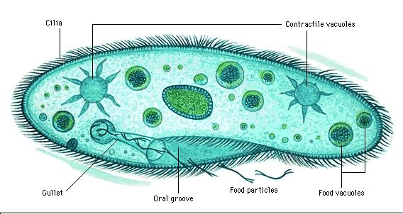
51. Да ли постоји полно размножавање код протозоа:
ДА HE
Праживотиње (Protozoa)
су једноћелијске еукариотске
животиње које припадају царству протиста (Protista).
Тело праживотиња изграђено је од једне ћелије, која своје функције обавља разноврсним органелама и одговара појединачној ћелији у вишећелијском организму
Протозое имају следеће органеле које су диференцијације цитоплазме:
органеле за кретање : псеудоподије, трепље (цилије) и бичеви(флагелуме);
органале за варење су хранљиве вакуоле у којима се вари храна (унутарћелијско варење);
органеле за излучивање – контрактилне вакуоле чија је примарна функција осморегулација
органеле за примање дражи, каква је нпр. стигма (очна мрља) за пријем светлосне дражи, код бичара.

Slide 3
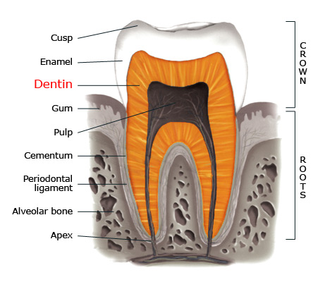
52. Главна маса зуба код кичмењака сачињена је од зубне кости или:
ДЕНТИНА

Slide 4
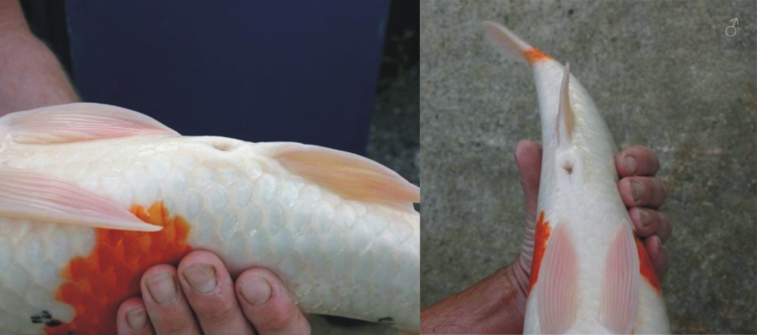
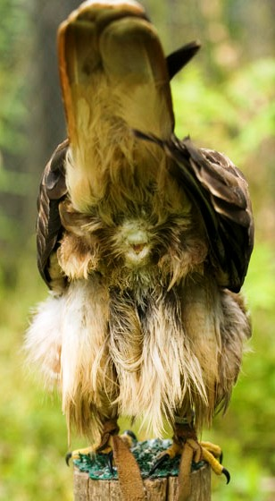
53. 3авршни део црева гмизаваца и птица у који се изливају
одводи екскреторног и полног система назива се:
КЛОАКА
Клоака је задњи део црева у који се уливају изводни канали система органа за излучивања и размножавање, првенствено оних које легу јаја као што су жабе, птице и гмизавци. У клоаку улазе и гонадукти (јајовод и семеновод), али и мокраћовод

Slide 5
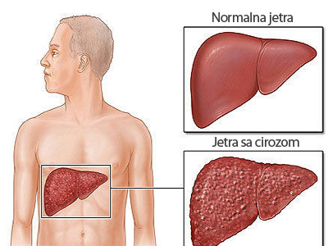
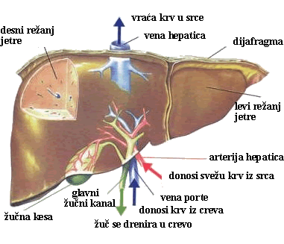
54. Највећа жлезда кичмењака је
ЈЕТРА -HEPAR
Јетра (HEPAR) је орган код кичмењака ( укључујући и људе) и код неких других животиња. Јетра има важну улогу у метаболизму обављајући мноштво функција, укључујући детоксификацију одлагање гликогена и производњу протеина крви. Јетра такође производи жуч, која је важна приликом варења масти.

Slide 6
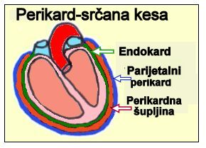
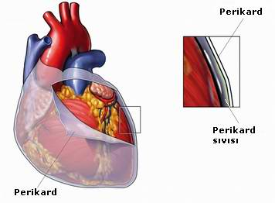
55. Срце кичмењака је смештено у посебном делу целомске дупље који се назива :
срчана кеса или ПЕРИКАРД

Slide 7
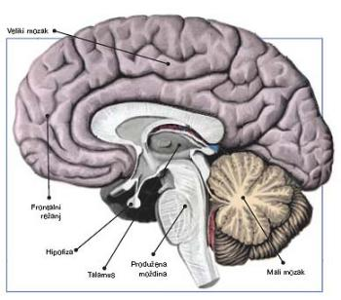
56. Центар за равнотежу и покрете тела код кичмењака налази се у
мозгу
МАЛОМ

Slide 8
57. Две основне фазе развоја плода током гравидности су:
ЕМБРИОНАЛНИ и ФЕТАЛНИ
Ембрион или заметак
Код људи се назива ембрионом од тренутка оплодње до краја 8. недеље трудноће, након чега се назива фетус.

Slide 9
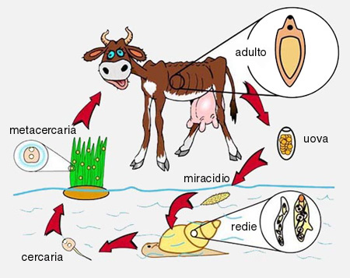
Полно зрела (одрасла) јединка великог метиља Fasciola hepatica живи у :
јетри оваца, говеда, некада и човека
Слика: Развојни циклус великог метиља Fasciola hepatica

Slide 10
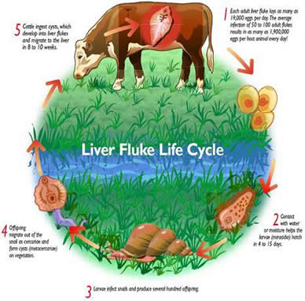
59. Ларва мирацидија се јавља као развојни стадијум код:
а) говеђе пантљичаре
б) великог метиља
в) трихине
г) псеће пантљичаре

Slide 11
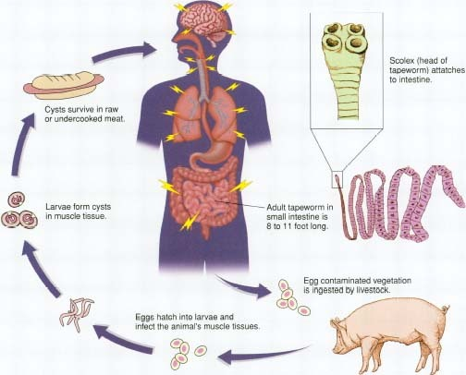
60. Који регион представља ембрионалну зону
то јест место образовања нових проглотиса код пантљичаре:
а) проглотиси код пантљичаре се не образују
б) главени регион, сколекс
в) вратни регион
г) задњи крај стробиле

Slide 12
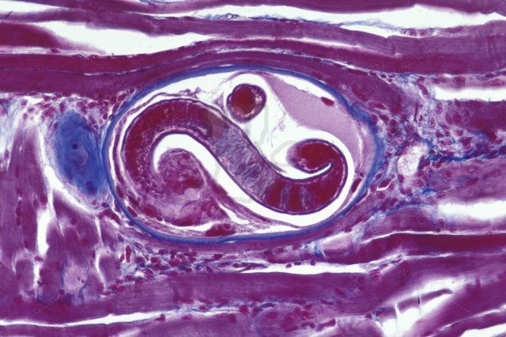
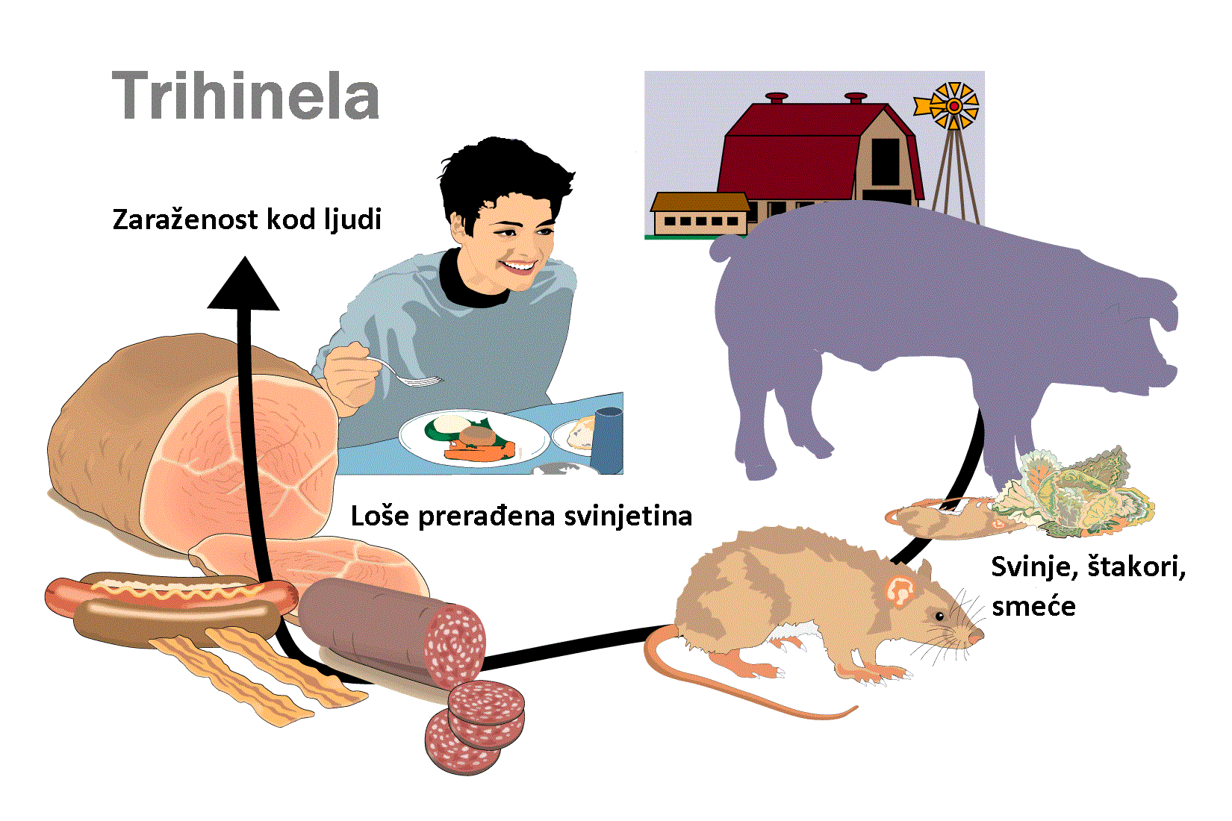
61. Трихина (Trichinella spiralis) припада групи:
а) пљоснатих црва
б) прстенастих црва
в) ваљкастих црва

Slide 13
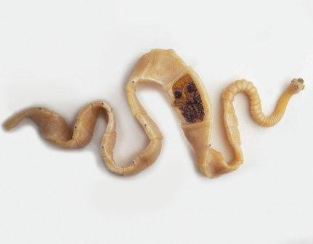
62. За пантљичару је карактеристично:
а) да је прилагођена аеробном дисању
б) да је прилагођена анаеробном дисању
в) да има нервни систем дифузног типа

Slide 14
63. Означите ком организационом типу припадају
наведени паразити човека:
а. псећа пантљичара 1. праживотиња
б. трихина 2. пљосната глиста
в. шугарац 3. ваљкаста глиста
г. срдобољна амеба 4. зглавкар

Slide 15
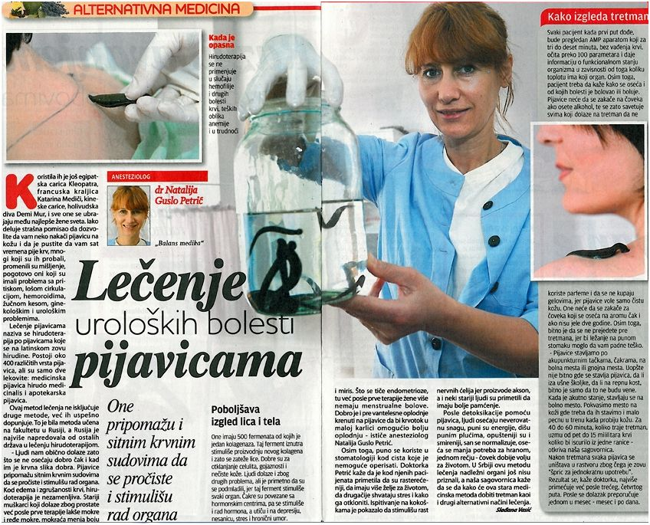
ХИРУДИН
64. У пљувачним жлездама пијавице лучи се антикоагуланс:
Ona ubrizgava u krv čoveka sa svojom pljuvačkom ogromnu količinu biološki aktivnih supstanci kao hirudin, alfahimotropsin, himazin, suptilizin

Slide 16
65. Koje жлезде НИСУ карактеритичне за сисаре:
а) слузне
б) знојне
в) лојне
г) млечне
Kod nižih kičmenjaka (kolousta i riba)-jednoćelijske i proizvode sluz koja smanjuje trenje pri kretanju kroz vodu. Kod ostalih kičmanjaka kožne žlezde su višećelijske.
Kod vodozemaca one izlučuju sluz koja vlaži kožu
Kod gmizavaca kožne žlezde nemaju ekskretornu ulogu, već uglavnom stoje pod uticajem seksualiteta, kao npr. mošusne žlezde krokodila.
U koži ptica je trtična žlezda koja luči masan sektret kojim se premazuje perje i koja je naročito razvijena kod vodenih ptica.

Slide 17
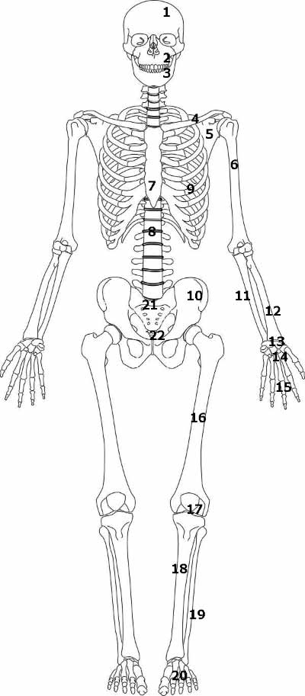
66. Навести ступњеве кроз које је скелет кичмењака
пролазио током филогенезе:
ВЕЗИВНИ, РСКАВИЧАВИ И КОШТАНИ СТУПАЊ
Kod suvozemnih kičmenjaka kičmenica je izdeljena na 5 regiona:
vratni – kod sisara (čoveka) ih ima 7; prvi (atlas) ima izgled prstena na kome se nalazi jedno ili dva udubljenja za zglobljavanje sa potiljačnim gležnjevima;
drugi (epistrofeus) nosi zuboliki nastavak koji zalazi u prsten
atlasa koji se može oko njega okretati (okretanje glave);
2. grudni – ima ih 12 kod čoveka; nose rebra;
3. slabinski – ima ih 5;
4. krsni – ima ih 5 i kod čoveka su srasli u krsnu kost;
5. repni – ima od 3 do 6; kod čoveka se
od zakržljalih pršljenova obrazuje trtična kost

Slide 18
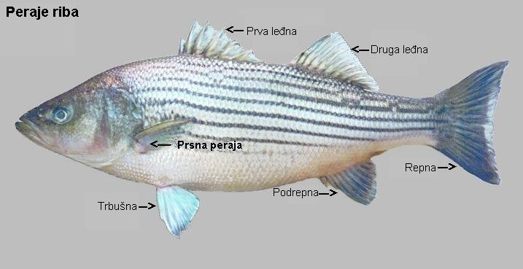
67. Пераја представљају екстремитете риба могу бити парна и непарна:
ТАЧНО НЕТАЧНО

Slide 19
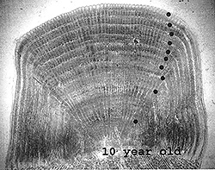
68. Крљушти риба и гмизаваца припадају:
а) кожном скелету
б) висцералном скелету
в) осовинском скелету

Slide 20
69. Дводелно срце имају:
а) водоземци
б) рибе
в) неки гмизавци
г) кљунари

Slide 21
70. Мишићни систем кичмењака има значајну улогу у:
а) кретању организма
б) исхрани
в) циркулацији крви
г) у свим наведеним функцијама

Slide 22
71. Код зглавкара нервни систем је ЛЕСТВИЧАСТОГ типа

Slide 23
72. Крвни систем HE постоји код:
а) дупљара
б) већине паренхиматичних глиста
в) ваљкастих глиста
г) свих наведених бескичмењака

Slide 24
73. У оку кичмењака чулне ћелије су присутне у:
а) рожњачи
б) дужици
в) сочиву
г) ни у једном од наведених делова ока

Slide 25
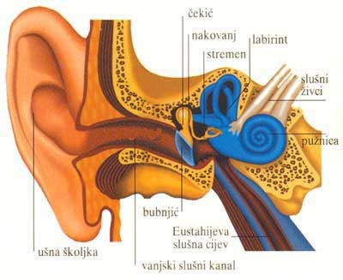
74. Спољашње уво је развијено код:
а) водоземаца
б) гмизаваца
в) птица
г) свих виших кичмењака

Slide 26
75. Мали и велики крвоток постоји код:
а) гмизаваца
б) птица
в) сисара
г) свих наведених класа
Велики крвоток почиње у левој комори из које полази аорта. Она разноси оксидовану крв по читавом организму. У ткивима се ћелијама предаје кисеоник, а у крв улази угљен-диоксид. Редукована крв се шупљим венама враћа у десну преткомору срца, а одатле иде у десну комору.
Мали крвоток почиње у десној комори из које полази плућна артерија која се затим грана на леву и десну артерију које редуковану крв односе у плућа. У плућима се крв оксидује (отпушта се СО2, а прима О2) и враћа плућним венама у леву преткомору

Slide 27
76. Срце водоземаца је грађено од:
ДВЕ ПРЕТКОМОРЕ И ЈЕДНЕ КОМОРЕ

Slide 28
77. Срце гмизаваца је грађено од:
ДВЕ ПРЕТКОМОРЕ И ЈЕДНЕ КОМОРЕ

Slide 29
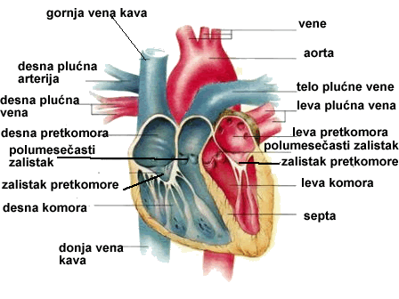
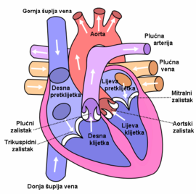
78. Срце птица је грађено од:
ДВЕ ПРЕТКОМОРЕ И ДВЕ КОМОРЕ
Srce sisara

Slide 30
79. Заокружи тачан одговор:
а) срце птица је потпуно подељено на леву и десну половину
б) птице имају само један аортин лук и то десни
в) све наведене тврдње су тачне

Slide 31
80. Заокружи тачан одговор:
а) срце сисара је грађено од две преткоморе и две коморе
б) код сисара постоји само леви аортин лук
в) све наведене тврдње су тачне

Slide 32
81. Код гмизаваца, птица и сисара велики крвоток почиње
у ЛЕВОЈ КОМОРИ, а мали крвоток у ДЕСНОЈ КОМОРИ:

Slide 33
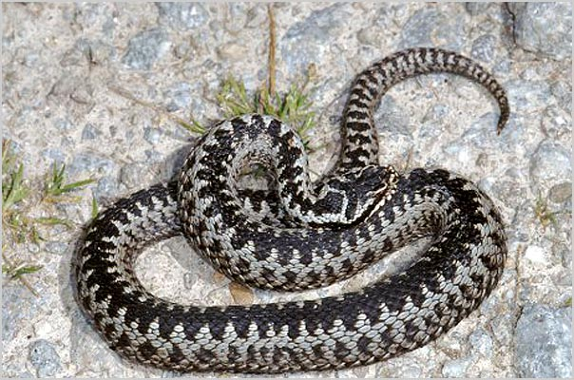
82. Најчешћа змија отровница у нашим крајевима је:
а) шарка
б) звечарка
в) удав

Slide 34
83. Kojе од наведених животиња су хомеотерми организми:
а) јегуља и пастрмка
б) корњача и шаран
в) кокошка и лав
г) голуб, штука и дивља свиња

Slide 35
84. Слепо куче, ровац и кртица имају заједничко следеће:
а. систематску групу
б. животну форму
в. начин исхране
г. начин размножавања

Slide 36
85. Део ареала активности брањен од стране групе животиња назива се:
а. територија
б. биоценоза
в. биотоп
г. еколошка ниша

Slide 37
86. Најчешћи начин постанка нових врста је путем
алопатричке и симпатричке специјације (заокружи тачан одговор):
ТАЧНО НЕТАЧНО

Slide 38
87. Настанак нових врста назива се:
а) специјализација
б) специјација
в) хибридизација

Slide 39
88. У кружењу материје у екосистему учествују:
а) произвођачи
б) потрошачи
в) разлагачи
г) сви наведени организми

Slide 40
89. У екосистему једини чланови произвођачи су:
а. животиње
б. гљиве
в. зелене биљке
г. бактерије

Slide 41
90. Наука која се бави проучавањем фосила назива се:
а) хистологија
б) палеонтологија
в) синекологија

Slide 42
91. Абиотички фактори су сврстани у три групе
(заокружи тачан одговор):
а. едафске, климатске и биотичке факторе
б. климатске, едафске и орографске
в. биотичке и орографске

Slide 43
92. Надморска висина спада у :
а. едафске факторе
б. климатске факторе
в. биотичке факторе г. орографске факторе

Slide 44
93. Едафобионти су :
а) становници тла
б) животиње које велики део живота проводе у ваздуху

Slide 45
94. навести два најначајнија еколошка правила
која су у вези са променом климатских услова:
1) БЕРГМАНОВО ПРАВИЛО
2) АЛЕНОВО ПРАВИЛО

Slide 46
96. Међусобни односи организама у биоценози са другим организмима
који припадају истој врсти означени су као:
ИНТРАСПЕЦИЈСКИ ОДНОСИ

Slide 47
95. Међусобни односи организама у биоценози са другим организмима који припадају различитим врстамаозначени су као:
ИНТЕРСПЕЦИЈСКИ ОДНОСИ

Slide 48
97. Појава да различити организми продукују различита хемијска
једињења како би се заштитили од других организама из
биоценозе означена је као:
а) мимикрија
б) алелопатија

Slide 49
98. Најопасније загађење у погледу генетичких и соматских ефеката је:
а) хемијско
б) радиоактивно г) биохемијско
в) биолошко

Slide 50
99. Континуирано праћење квалитативних и квантитативних промена у узорцима ваздуха, воде, земљишта и хране помоћу различитих инструмената и лабораторијских поступаканазива се :
Хемијски мониторинг

Slide 51
100. Способност усвајања атмосверског азота имају:
а) еукариотски организми
б) прокариотски организми
в) еукариотски и прокариотски организми

